Slide 1

6.4 简谐振动的合成
当一个物体同时参与几个谐振动时，就需考虑振动的合成问题。
本节所讨论的同频率的谐振动合成结果 是波的干涉和偏振光干涉的重要基础。
本节所讨论的不同频率的谐振动合成结果可以给出重要的实际应用。

Slide 2
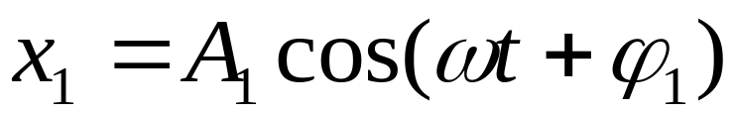
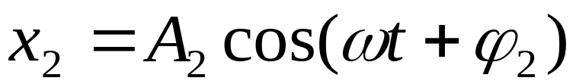

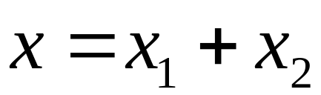
1. 沿同一直线的两个简谐振动的合成
（1）同一直线同频率的两个简谐振动的合成
设一质点同时参与如下两振动：
振动合成
可用三角函数法、 矢量法、 复数法求合振动。

Slide 3
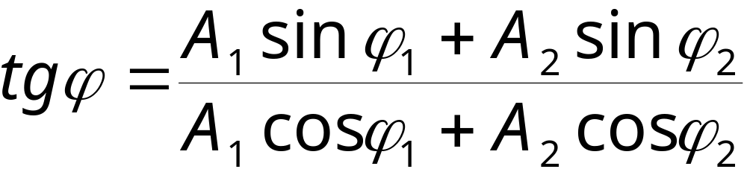

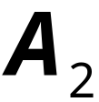



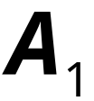
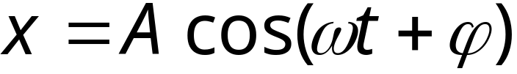


利用旋转矢量法（向量图法）求合振动
ω
两个同方向同频率简谐运动合成后仍为简谐运动，角频率不变。

Slide 4
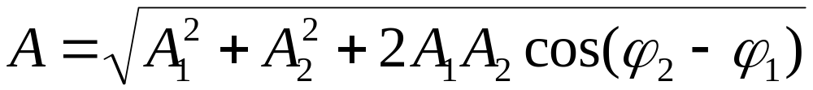
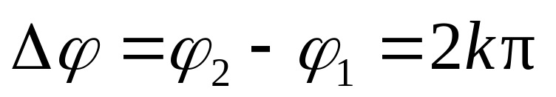





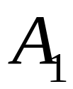

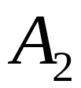


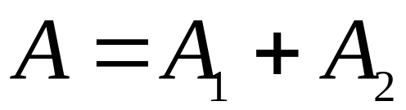
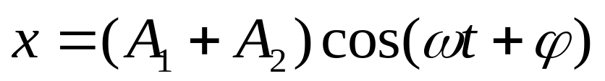
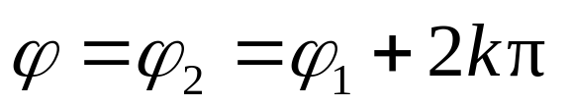
讨论
1）相位差

Slide 5
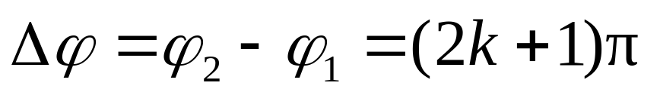
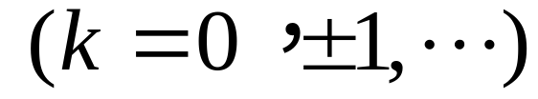

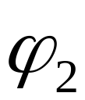


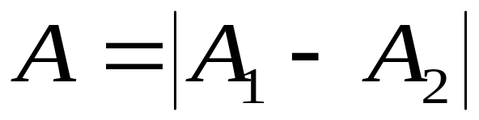
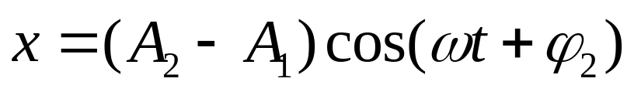

2）相位差

Slide 6
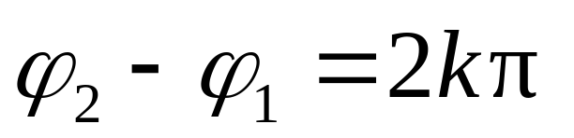
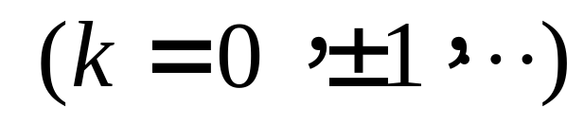
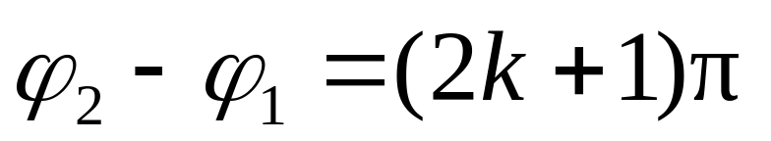
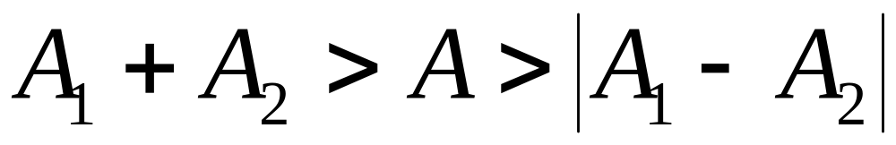
1）相位差
相互加强
2）相位差
相互削弱
3）一般情况

Slide 7
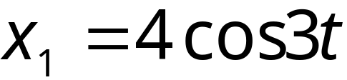
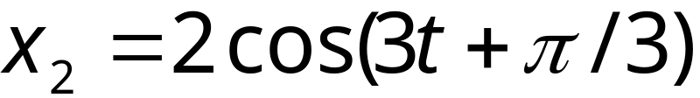
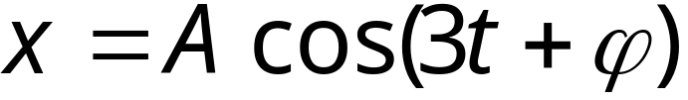

例：两同方向、同频率谐振动合成，
求：合成谐振动方程
解：合成后ω不变，

Slide 8
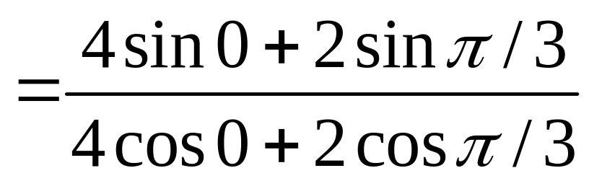
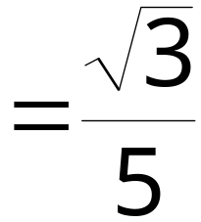

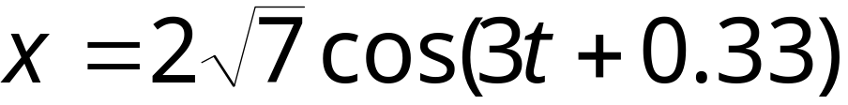
合振动方程

Slide 9
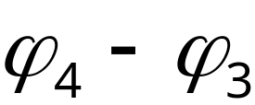
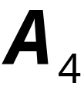

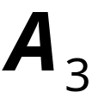
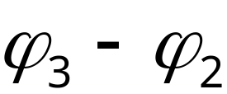

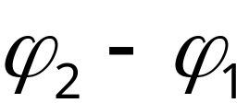

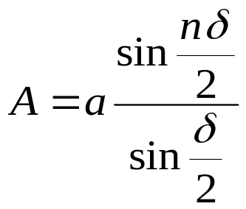
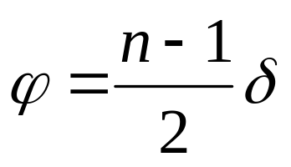
(2) 多个同方向、同频率简谐振动合成
设n个同频率且振幅相等的简谐振动，它们的初相位依次相差一个恒量δ，它们的运动方程分别为
合成后仍为简谐振动:
A和ϕ可由矢量图求解。

Slide 10
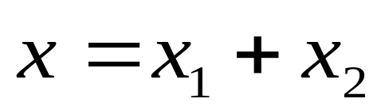
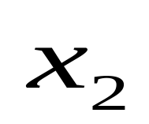
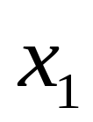
一般言之：不同频率的谐振动的叠加呈现出较复杂性的情况
x
t
叠加后已非谐振动，下面只研究频率相差不大的两个谐振动的叠加。

Slide 11
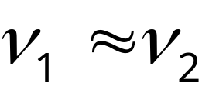


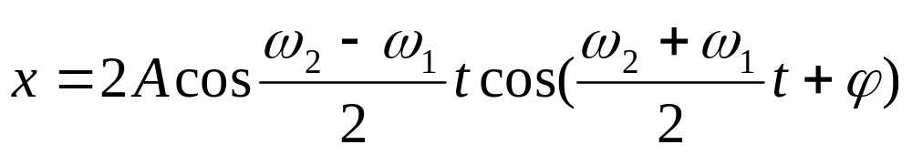
(3) 沿同一直线、不同频率简谐振动的合成
两谐振动的频率ν₁、ν₂比较大；
两谐振动的频率相差比较小:
为计算方便，设两振动的振幅和初相位均相同。
则合振动为
利用三角函数公式可得

Slide 12
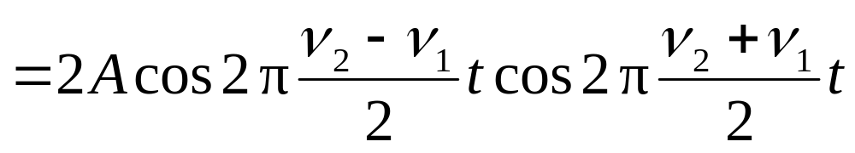
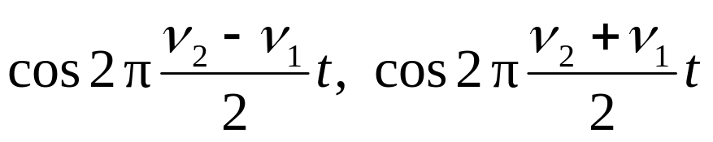
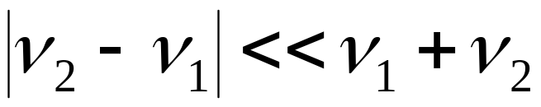
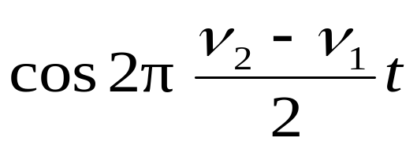
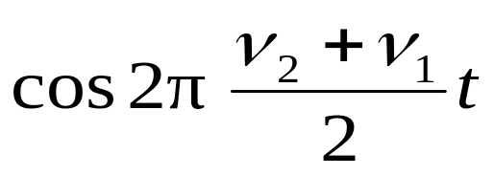
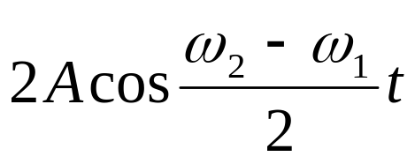
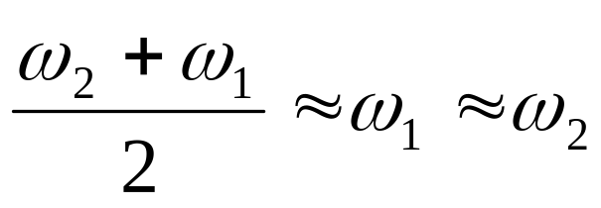
表示两个周期性变化的量。
由于
的周期比 大的多
即第一个量的变化比第二个量变化慢得多，可把
这一随时间缓慢变化的量看成振幅。
合振动仍可看成为一个简谐振动，其角频率为两个分振动角频率的平均值

Slide 13
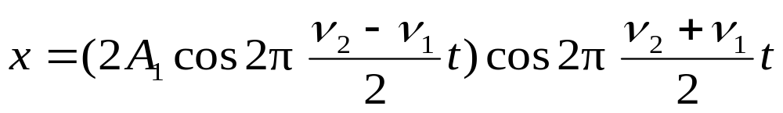
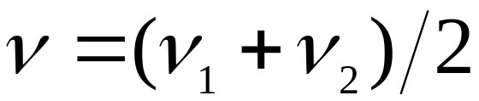



振幅部分
合振动频率
振动频率
振幅
振幅是随时间变化的，由于振幅这种改变也是周期性的，因此就出现振动忽强忽弱的现象。

Slide 14

两个同方向不同频率简谐运动的合成

Slide 15


频率较大而频率之差很小的两个同方向简谐运动的合成，其合振动的振幅时而加强时而减弱的现象叫拍.
单位时间内振动加强或减弱的次数叫拍频。
由
拍的周期（两个相邻振幅极大之间的时间）应为函数周期的一半，频率为函数频率的2倍，即

Slide 16


拍频（振幅变化的频率）
拍频为两分振动频率之差。
由于
, A的变化缓慢。
常用来测量频率。如果已知一个高频振动的频率，使它和另一频率相近似但未知的振动叠加，测量合成振动的频拍，就可以求出后者的频率。

Slide 17








2. 两个相互垂直、同频率简谐振动合成
消去t可得合振动轨迹（椭圆方程）
讨论
1） 或

Slide 18








2）
3）

Slide 19

用旋转矢量描绘振动合成图

Slide 20

4）当（ ）等于其它值时，合振动的轨迹一般是椭圆，其具体形状（长短轴的方向与大小）和运动的方向由分振动的振幅的大小和相差决定。

Slide 21

两相互垂直同频率不同相位差
简谐运动的合成图

Slide 22






*两个相互垂直、不同频率简谐振动合成
李 萨 如 图
测量振动频率和相位的方法

Slide 23

6.5 阻尼振动 受迫振动 共振
1.阻尼振动
系统在振动过程中受到粘性阻力作用后振幅不断减小，这种振动称为阻尼振动,也称为减幅振动。
当物体低速运动时，系统受的粘性阻力与速率成正比
比例系数γ ，叫阻力系数。
关系式为:
弹簧、单摆振动过程，受到的阻力与速度正比反向。
比例系数γ（阻力系数）为正，它的大小由物体的形状、大小、表面状况以及介质的性质决定。

Slide 24












以弹簧振子为例
由牛顿第二定律有
整理得
式中
称为系统固有角频率
令
称为阻尼系数。
阻尼振动方程为

Slide 25





在阻尼作用较小时,方程的解为:
x
振幅
角频率
其中:
o
t
(1)这种阻尼作用较小的情况称为欠阻尼。
阻尼振动位移时间曲线

Slide 26



(2)过阻尼振动------阻尼很大
如单摆放在粘滞的油筒中摆到平衡位置须很长时间。
(3)临界阻尼振动
临界阻尼时，系统一次性地回到平衡状态，但所用的时间比过阻尼状态要短。达到平衡位置的时间最短，但仍不能超过平衡位置。
衰减函数

Slide 27








讨论：三种阻尼振动比较
a）欠阻尼
b）过阻尼
c）临界阻尼
三种阻尼的比较

Slide 28





2.受迫振动 共振
(1) 受迫振动 在阻尼振动中，要维持振动，外界需加一个周期的驱动力，在驱动力作用下的振动叫受迫振动。
设驱动力按余弦规律变化，即
由牛顿第二定律有：

Slide 29




令
阻尼因子；
固有频率；
则有:

Slide 30


通解
第一项为阻尼振动项，当时间较长时衰减为0。
第二项为驱动力产生的周期振动。
此式表明，受迫振动可以看成是两个振动合成的。一个振动由此式的第一项表示，它是一个减幅的振动。经过一段时间后，这一分振动就减弱到可以忽略不计了。余下的就只有上式中后一项表示的振幅不变的振动，这就是受迫振动达到稳定状态时的等幅振动。因此，受迫振动的稳定状态就由下式表示：

Slide 31




式中的频率为驱动力的频率
其中：A和ϕ
这些都与初始条件无关。
受迫振动的振幅与驱动力的频率有关。当驱动力频率为某一值时，振幅达到极大值。用求极值的方法可得使振幅达到极大值的角频率为
相应的最大振幅为

Slide 32







结论：
1）受迫振动是由阻尼振动及由驱动力产生的振动的合成。
2）振动开始较复杂，尔后呈现稳定状态，其稳定解为：
驱动力提供的能量与克服阻力消耗的能量相等
振幅A是ω的函数

Slide 33




2.共振
对于一定的振动系统，由于A是ω的函数，当驱动力频率为某一值时，振幅会达到最大值。把这种振幅达到最大值的现象叫共振。
可用求极值的方法得到使振幅A达到最大时的ω。
因为
有极大值。

Slide 34


当
时A最大。
当阻尼很小，策动力频率等于固有频率时振幅最大------共振。

Slide 35


共振演示实验
单摆1作垂直于纸面的简谐运动时，单摆5将作相同周期的简谐运动，其它单摆基本不动.
6
3
1
5
2
4

Slide 36


共振现象的危害
1940年美国华盛顿的Tocama悬索桥建成，1940 年7月1日 因共振而坍塌

Slide 37

小号发出的波足以把玻璃杯振碎

